Slide 1
L’evoluzione degli outcomes in chirurgia bariatrica robotica
Giovanni Fantola, MD
SSD Chirurgia Metabolica e dell’Obesità
ARNAS G.Brotzu
Cagliari

Slide 2
Chirurgia Metabolica e dell’Obesità ARNAS Brotzu
Bariatrica Robotica
2022 6%
2023 12,3%
2024 20,3%
Nessun conflitto d’interesse

Slide 3
Tempo operatorio
Conversioni
Complicanze intraoperatorie
Complicanze postoperatorie
Ospedalizzazione
Re-ospedalizzazioni
Costi
Outcomes = Risultati
Confronto con GOLD STANDARD
Laparoscopia

Slide 4
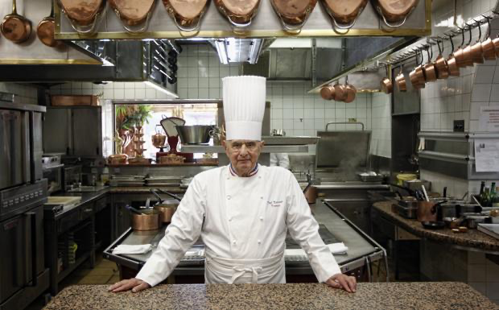
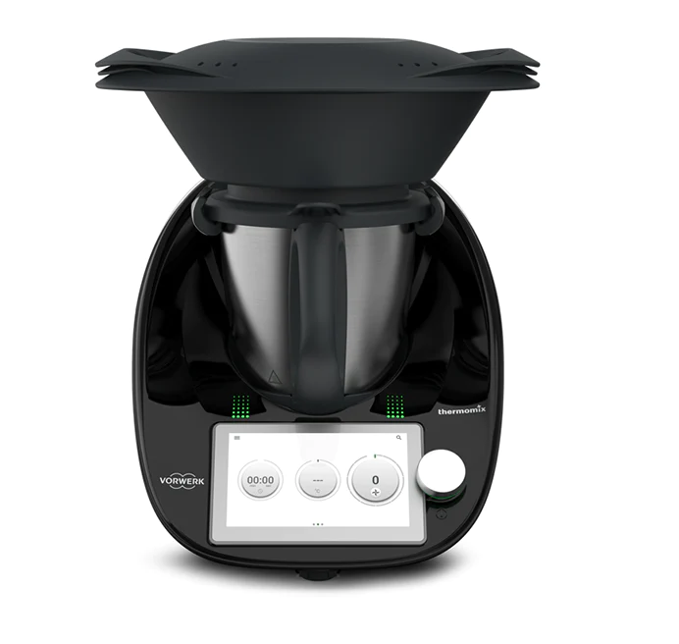
Paul Bocuse (1926-2018)
A cosa serve la tecnologia?
Bimby

Slide 5
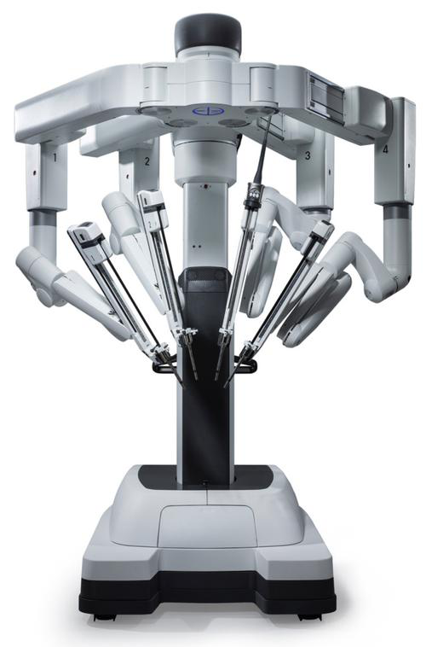
Thomas Starlz (1926-2017)
Erich Muhe (1938-2005)
Il robot deve essere considerato
un’evoluzione della laparoscopia (?)
Robot Da Vinci (1995-….)

Slide 6
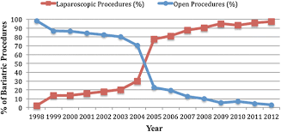
La storia ci dice che la laparoscopia ha sostituito la chirurgia open in maniera repentina e drastica
Dati MBSAQIP

Slide 7
?
Precisione
Riduce dell’invasività
Migliora la performance
Il robot sostituirà la laparoscopia?
Migliora i tempi operatori
Riduce le complicanze
Riduce il dolore
Riduce i tempi di degenza

Slide 8
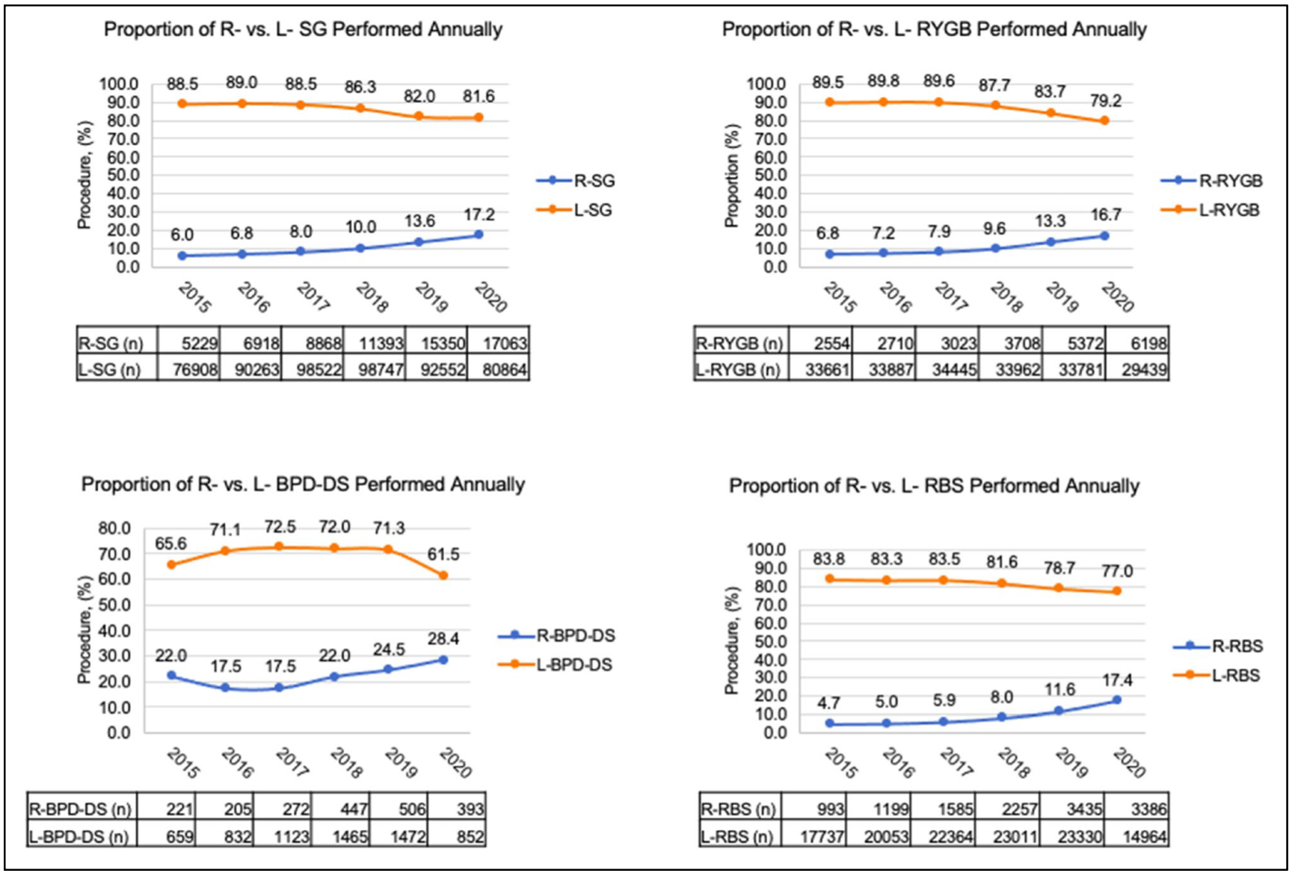
Perchè si sta diffondendo il robot in chirurgia bariatrica in US?
Bauerle et al.
Current Trends in the Utilization of a Robotic Approach in the Field of Bariatric Surgery
Obes Surg 2023
2015-2020
R- RYGB da 6.8% a 16.7%
R- SG da 6% a 17.2%
R- Duodenal switch da 22% a 28.4%
Fonte: MBSAQIP database

Slide 9
Robotic SG
13,526 early time frame
35,916 late time frame
Late time frame:
complicanze polmonari (0.1% vs 0.3%, p < 0.001)
reospedalizzazioni (2.5% vs 3.6%, p < 0.001), reinterventi (0.7% vs 1.0%, p = 0.024)
ospedalizzazione (1.36 days vs 1.76 days, p < 0.001)
operative time (92.47 min vs 102.76 min p < 0.001), staple line leaks (0.2% vs 0.4%, p = 0.001)
strictures (0.0% vs 0.2%, p < 0.001)
Maggiore è la diffusione
Maggiori sono i vantaggi
Coker et al.
Do advances in technology translate to improved outcomes? Comparing robotic bariatric surgery outcomes over two-time intervals utilizing the MBSAQIP database
Surg End 2023
Early time frame (2015-2016)
versus
Late time frame (2019-2020)
Propensity Score Matching Analysis (26 caratteristiche preoperatorie)
Robotic RYGB
6,514 early time frame
15,419 late time frame
Late time frame:
complicanze polmonari (0.1% vs 0.3%, p = 0.012)
reospedalizzazioni (6.3% vs 7.2%, p = 0.050)
ospedalizzazione (1.69 days vs 2.13 days p < 0.001)
sanguinamento (0.4% vs 0.7%, p = 0.001 )
strictures (0.4% vs 0.8%, p < 0.001 )
anastomotic ulcer (0.2% vs 0.4%, p = 0.013).
Fonte: MBSAQIP database

Slide 10
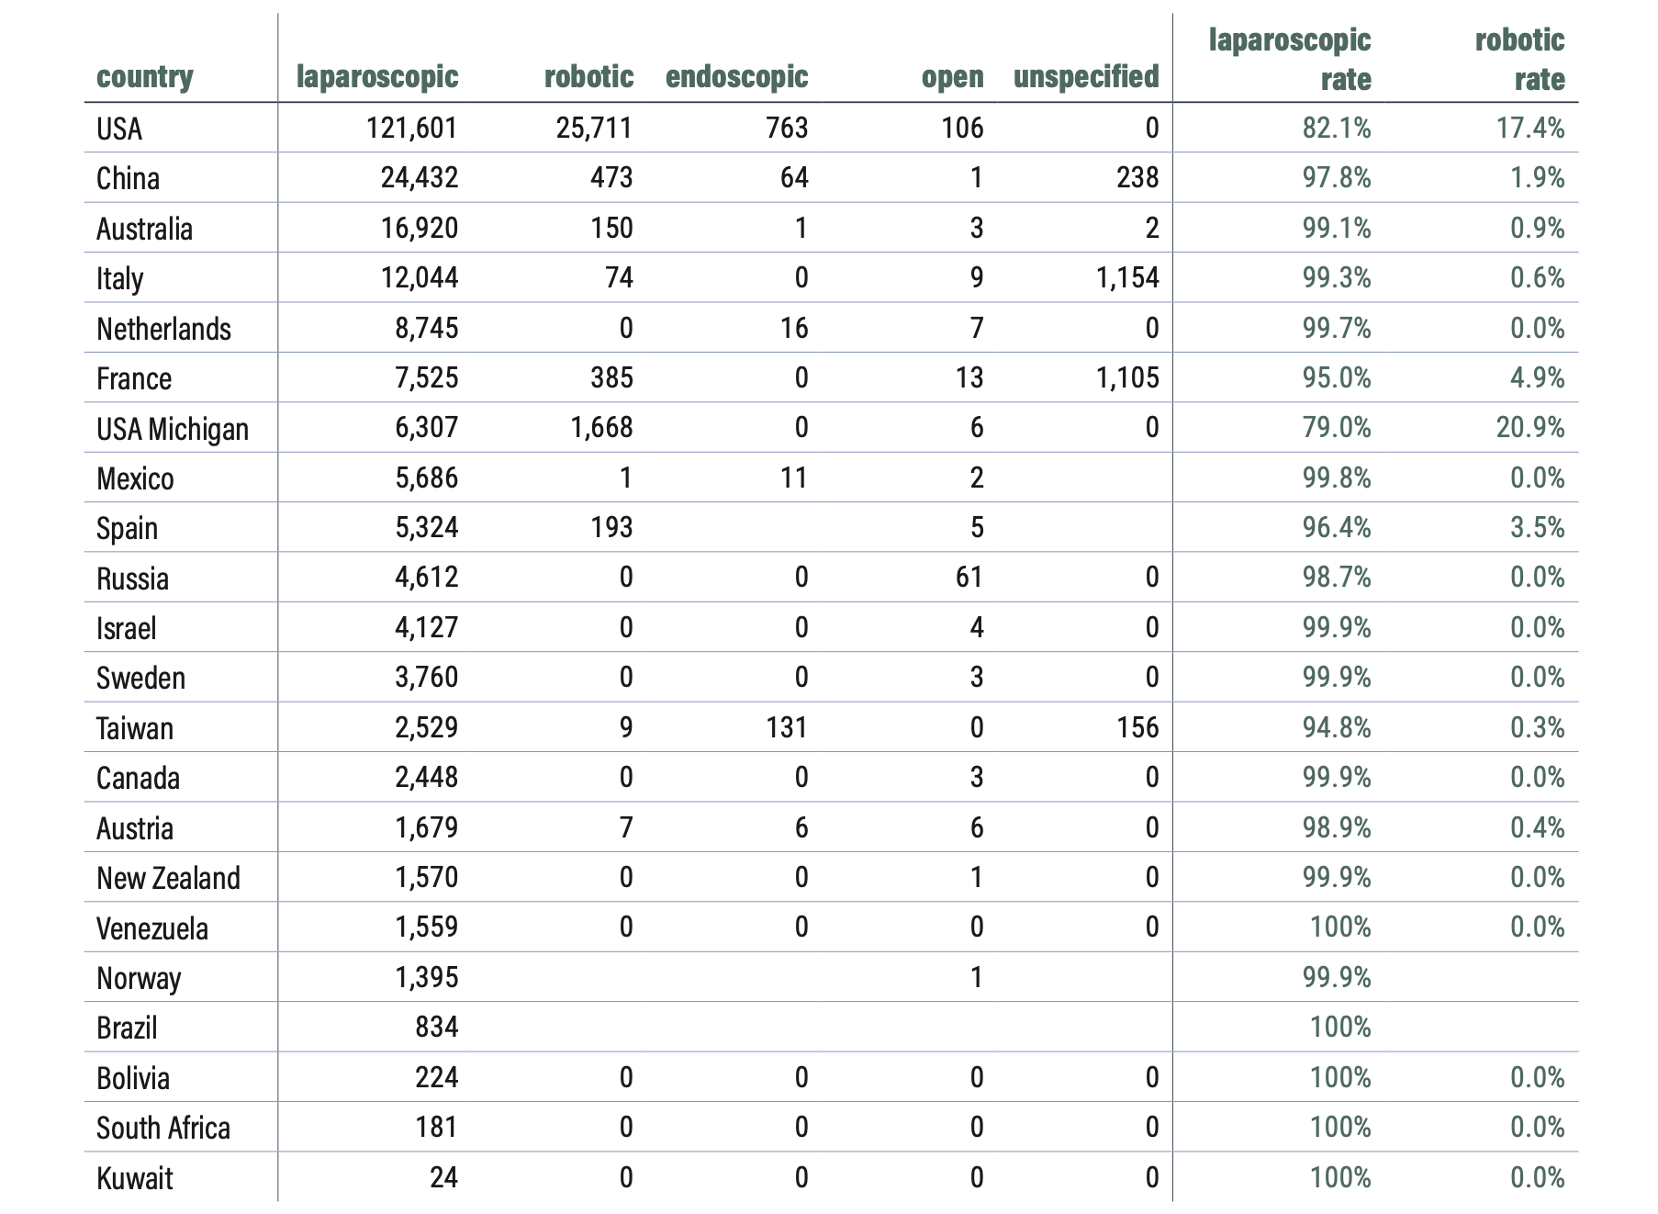
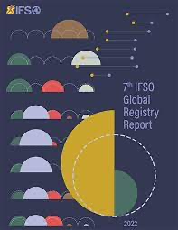
7°Registro IFSO 2022
US (Michigan) 20.9%

Slide 11
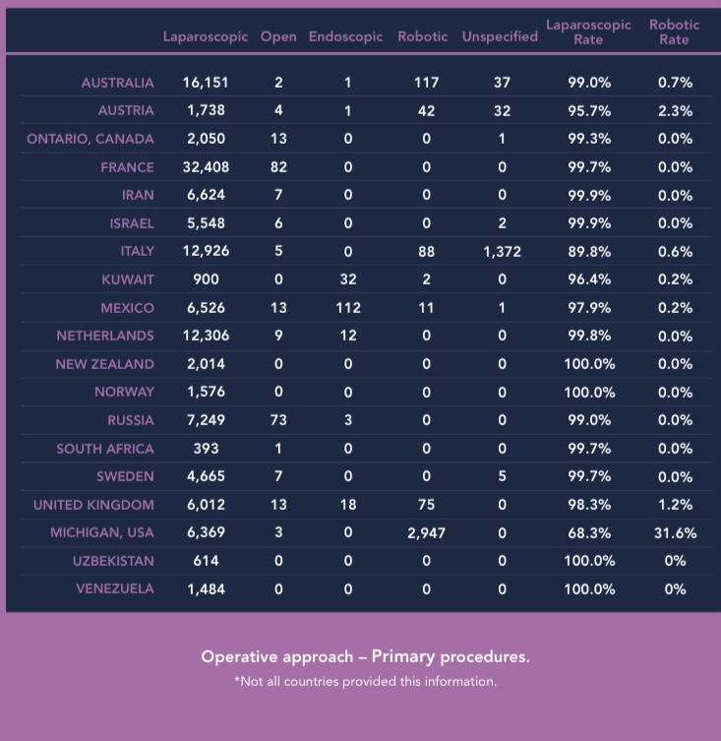
8° Registro IFSO 2023
US (Michigan) 31.6%

Slide 12
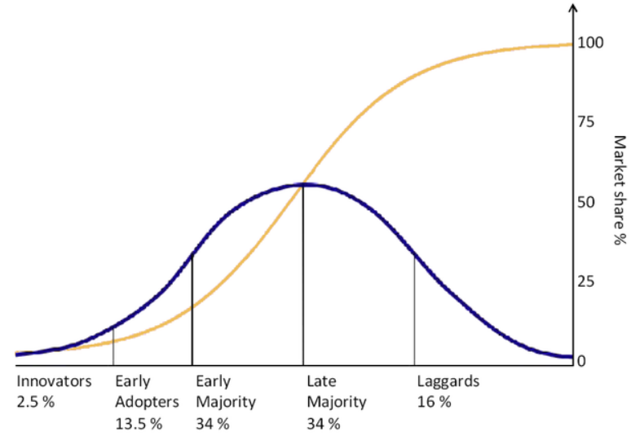
Curva di Rogers:
curva di adozione dell’innovazione
Stiamo raggiungendo il breaking point?
Crossing the chasm
US (Michigan) 31.6%

Slide 13
Il robot è inferiore alla laparoscopia!!!
Ospedalizzazioni
1,371,778
(92.9% laparoscopia - 7.1% robot)
Klock et al.
Robotic-Assisted Bariatric Surgery Is Associated with Increased Postoperative Complications Compared to Laparoscopic: a Nationwide Readmissions Database Study
Obes Surg May 2023
Maggiori complicanze (robot)
+ 13%
(OR 1.13, 95% CI: 1.03-1.23 p = .008)
Maggiori reospedalizzazioni (robot)
+ 10%
(OR: 1.10, 95% CI: 1.04-1.17, p = .001)
Approccio Robotico o Laparoscopico dal 2010 al 2019
Maggiori costi (robot)
+ 31.1%
($15,806 vs. $12,056, p < .001)
Fonte: Nationwide Readmissions Database (NRD)

Slide 14
Abbiamo sbagliato gli outcomes?
Abbiamo sbagliato l’applicazione…

Slide 15
Abbiamo sbagliato l’applicazione
35043 pazienti
Robot 2.6% (938 pazienti)
801 SG; 134 RYGB; 3 SADI-S
Caiazzo et al.
Impact of Robotic Assistance on Complications in Bariatric Surgery at Expert Laparoscopic Surgery Centers. A Retrospective Comparative Study With Propensity Score
Ann Surg Oct 2023
Complicanze maggiori (Clavien >3)
Nessuna differenza per RYGB+SADI-S
Maggiori complicanze per SLEEVE robotica
Ospedalizzazioni
Inferiore nel gruppo robot
(3.7±11.1 vs. 4.0±9.0 d, P<0.001)
Approccio Robotico o Laparoscopico dal 2008 al 2022
Non inferiorità per il Bypass gastrico
Complicanze Sleeve: robotica > laparoscopica
Il robot va bene nel bypass ma non nella sleeve
Fonte: BRO clinical database

Slide 16
… we believe that the use of robotic surgery could prove to be a very promising approach to revisional MBS, as it has the potential to improve outcomes and overcome the technical challenges associated with such difficult cases.
As surgeons gain more experience and become more efficient with robotic-assisted surgery, costs will decline, which could result in a wider adoption of the technology in revisional procedures.
El Chaar, Bauerle
Can Robotic-assisted Surgery Improve the Outcomes of Revisional Metabolic and Bariatric Procedures?
14 August 2023

Slide 17
Abbiamo sbagliato l’applicazione
DIFFERENZA TRA SG E RYGB
17012 REDO SG
(93.7% lap VS 6.3% robot)
12,442 REDO RYGB
(90.1% lap VS 9.9% robot)
Nasser et al.
Comparative analysis of robotic versus laparoscopic revisional bariatric surgery: perioperative outcomes from the MBSAQIP database
SOARd 2020
Complicanze:
REDO SG robot > lap
(6.7% versus 4.5%; OR 1.51; P < .01)
Complicanze:
REDO RYGB robot < lap
(9.3% versus 11.6%; adjusted odds ratio .83; P = .07)
Approccio Robotico o Laparoscopico
REDO SG e REDO RYGB
dal 2015 al 2017
Ospedalizzazioni:
REDO SG robot > lap
REDO RYGB = lap
Il robot va bene nella chirurgia redo per il bypass
Fonte: MBSAQIP database

Slide 18
Abbiamo sbagliato l’applicazione
SG (n = 61,458) - RYGB (n = 13,576)
Sebastian et al.
Robot-assisted versus laparoscopic approach to concurrent bariatric surgery and hiatal hernia repair: propensity score matching analysis using the 2015-2018 MBSAQIP
Surg Endosc 2022
Robot
Maggiori tempi operatori
SG (102.31 ± 44 vs. 75.27 ± 37; P < 0.001)
RYGB (163.48 ± 65 vs. 132.87 ± 57; P < 0.001)
Minori trasfusioni
(0.3%vs.1.7%; p=0.001)
Minore sanguinamento
(0.4%vs.1.1%; p=0.049)
Minori fistole anastomotiche
(0.2%vs.0.8%; p = 0.035)
Approccio Robotico o Laparoscopico
dal 2015 al 2018
Il robot va bene nella chirurgia bariatrica + riparazione ernia iatale
Fonte: MBSAQIP database

Slide 19
Alla ricerca di punti di riferimento…
BJS 2024

Slide 20
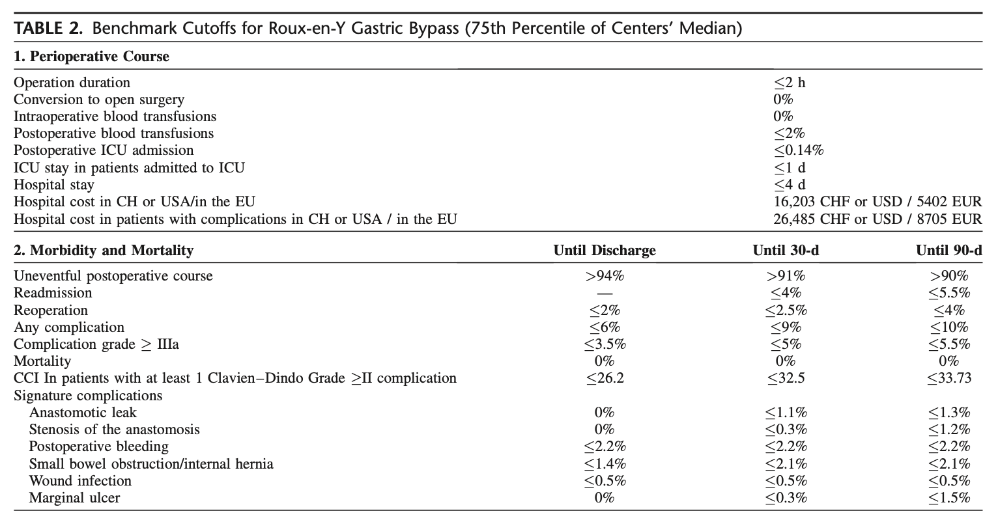
Come valutare gli outcomes?
Ann Surg 2019
39,424 interventi
19 centri ad alto volume
3 continenti

Slide 21
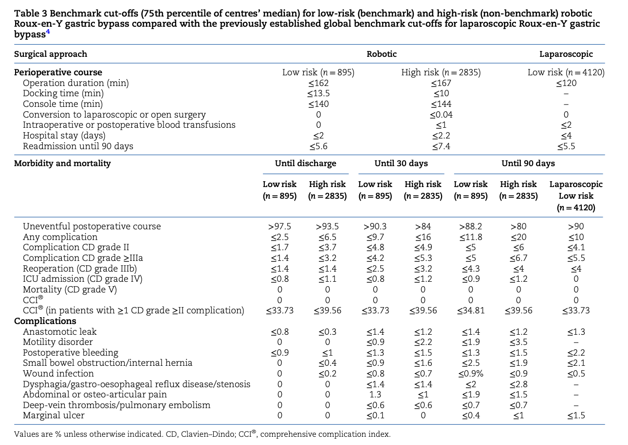
L’approccio robotico raggiunge gli stessi benchmark ?
Pazienti a basso rischio (SI)
Pazienti ad alto rischio
Bypass gastrico

Slide 22
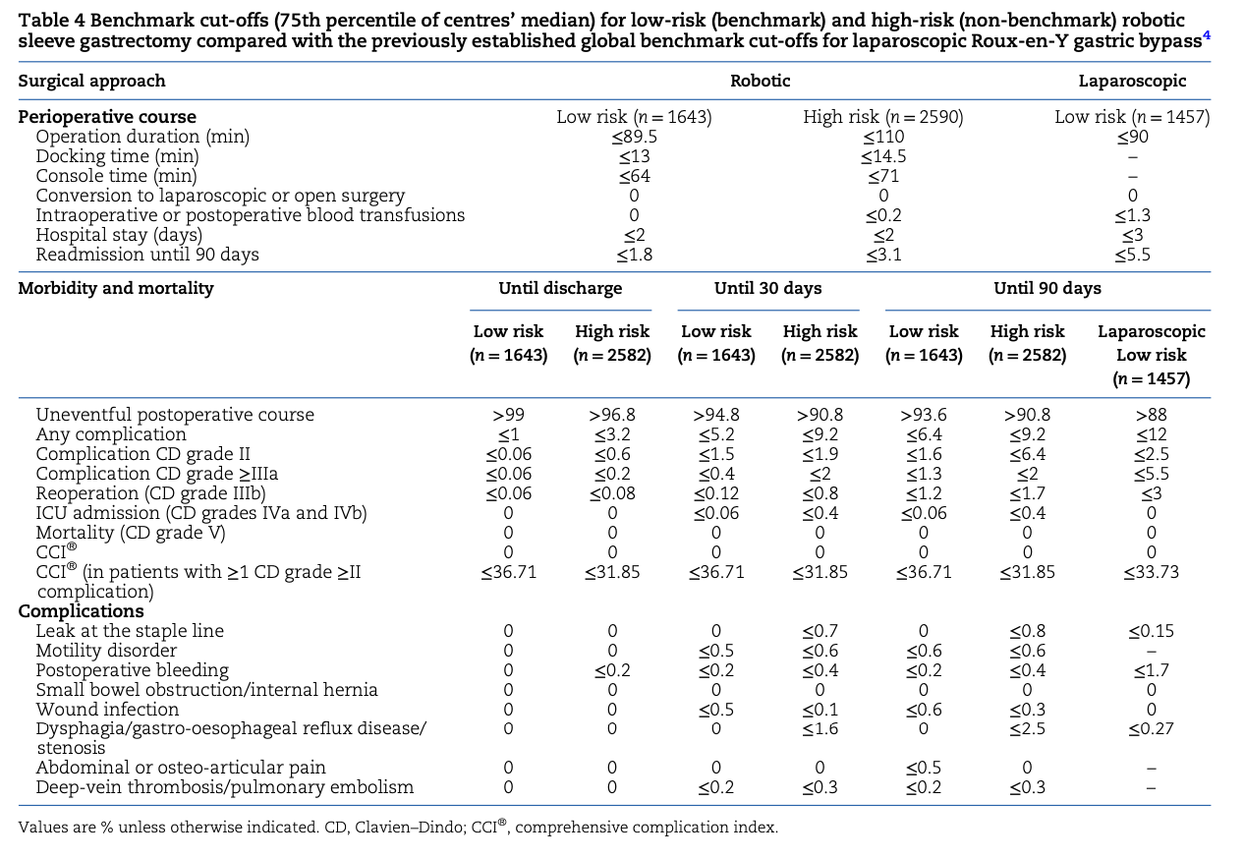
L’approccio robotico raggiunge benchmark migliori (per i pazienti a basso rischio)
Sleeve gastrectomy

Slide 23
 | Learning phase centers |  |  | Robotic RYGB Benchmark cutoffs
Perioperative course | Low-Risk N=30 | High-Risk N=66 |  | Low-Risk N=895
Operation duration (minutes)ª | 110 (100 - 140) | 140 (120 - 165) |  | ≤ 162
Docking time (minutes) ª | 18.5 (16 - 21) | ≤ 17 (15 - 20) |  | ≤ 13.5
Conversion to laparoscopic or open surgery | 0 | 0 |  | 0
Intra- or postoperative blood transfusions | 0 | 0 |  | 0
Hospital stay (days) ª | 2 (1 - 2) | 2 (1 - 2) |  | ≤ 2
Readmission until 90 days | 0 | 3 |  | ≤ 5.6
L’approccio robotico raggiunge gli stessi benchmark anche per i learning center

Slide 24
SURG ENDOSC 2019
35,354 RYGB lap versus 2896 RYGB robot
79,7171 SG lap versus 5449 SG robot
21257 (17%) e 11,322 (9%) fellow/resident
Con la laparoscopia la presenza di fellow è indipendentemente associata a complicanze
Con il robot non ci sono differenze
NUOVO OUTCOME
La velocità e la sicurezza
nella fase di apprendimento chirurgico

Slide 25
OBES SURG 2020
114 RRYGB versus 108 LRYGB
RRYGB vs LRYGB
OT (116.9 vs. 128.9 min, respectively),
Complicanze (4.4 vs. 12.0%, Clavien II-V)
Apprendimento più rapido e risultati in fase di apprendimento migliori
NUOVO OUTCOME
La velocità e la sicurezza
nella fase di apprendimento chirurgico

Slide 26
The prevalence of musculoskeletal injuries in bariatric surgeons
SURG ENDOSC 2018
NUOVO OUTCOME
L’ergonomia del chirurgo
I danni muscoloscheletrici e il dolore (spalle e schiena per la laparoscopia e collo per la chirurgia open e robotica) sono presenti nel 66% dei chirurghi e compromettono la performance del loro lavoro

Slide 27
Bariatric Surgeon Ergonomics: A Comparison of Laparoscopy and Robotics
J Surg Res 2024
Migliori risultati in termini di:
Stress chirurgico (spalle e collo)
NUOVO OUTCOME
L’ergonomia del chirurgo

Slide 28
Solo surgery in robot-assisted gastrectomy versus laparoscopic gastrectomy for gastric cancer: a propensity score-matched analysis
Surg Endosc 2023
La SOLO SURGERY per la gastrectomia robotica ha migliori risultati rispetto
alla gastrectomia laparoscopica (non solo surgery)
Tempi operatori
Anemizzazione
Ospedalizzazione
Complicanze
NUOVO OUTCOME
Ottimizzazione delle risorse

Slide 29
Gli outcomes della chirurgia robotica dipendono dall’applicazione del robot
CONCLUSIONI
Il confronto degli outcomes con la chirurgia laparoscopica può essere fatto sui corretti campi di applicazione
- Chirurgia di revisione (RYGB)
- Correzione di ernia iatale associata a chirurgia bariatrica
L’identificazione e la valutazione degli outcomes non possono prescindere dal confronto con la laparoscopia
La velocità e la sicurezza nella fase di apprendimento rendono la chirurgia robotica più democratica rispetto alla chirurgia laparoscopica
L’ergonomia della chirurgia robotica la rende meno impattante sul disconfort del chirurgo

